Slide 1


Разработка и создание трековых систем большой площади для мюонного спектрометра эксперимента ATLAS на Большом адронном коллайдере
(по материалам кандидатской диссертации)
Гонгадзе Алекси
Научный руководитель:
Шелков Георгий Александрович
к.ф.-м.н., в.н.с. ЛЯП ОИЯИ

Slide 2
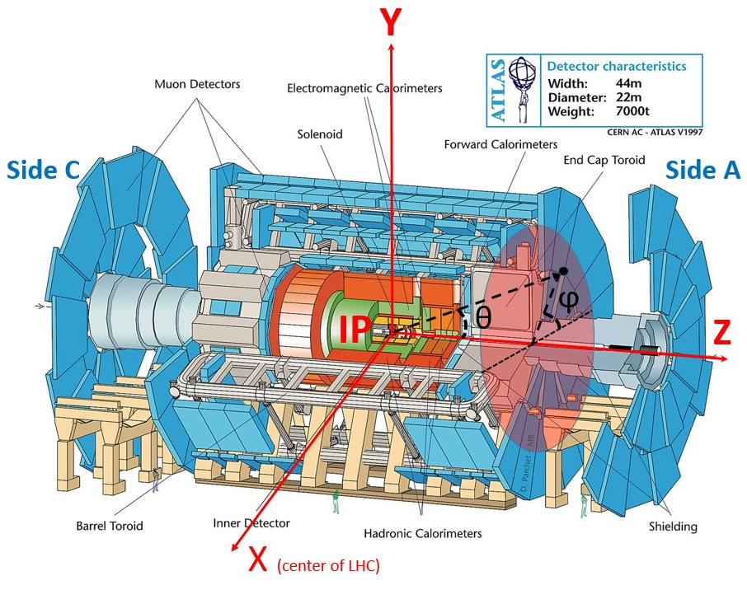
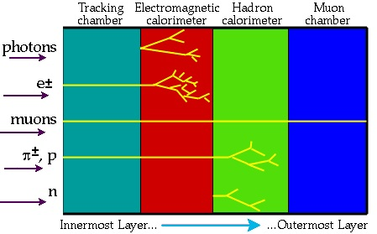
ATLAS: ОБЩЕЕ

Slide 3
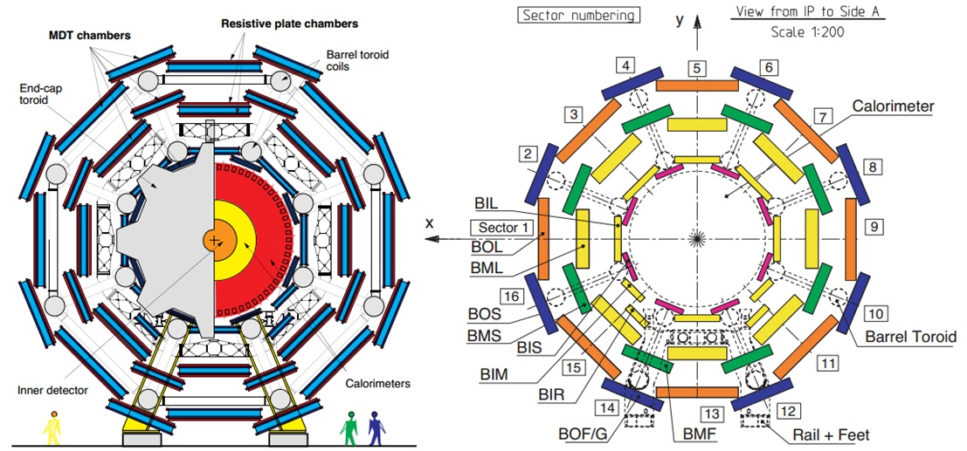
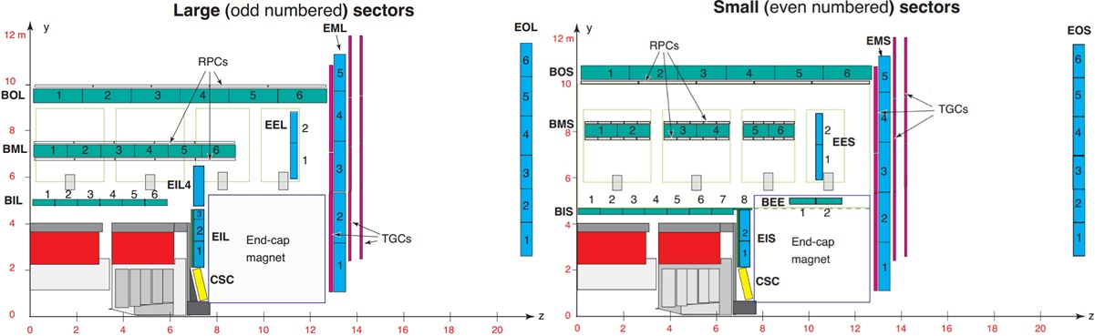
ATLAS: МЮОННЫЙ СПЕКТРОМЕТР

Slide 4
ATLAS: МЮОННЫЙ СПЕКТРОМЕТР

Slide 5
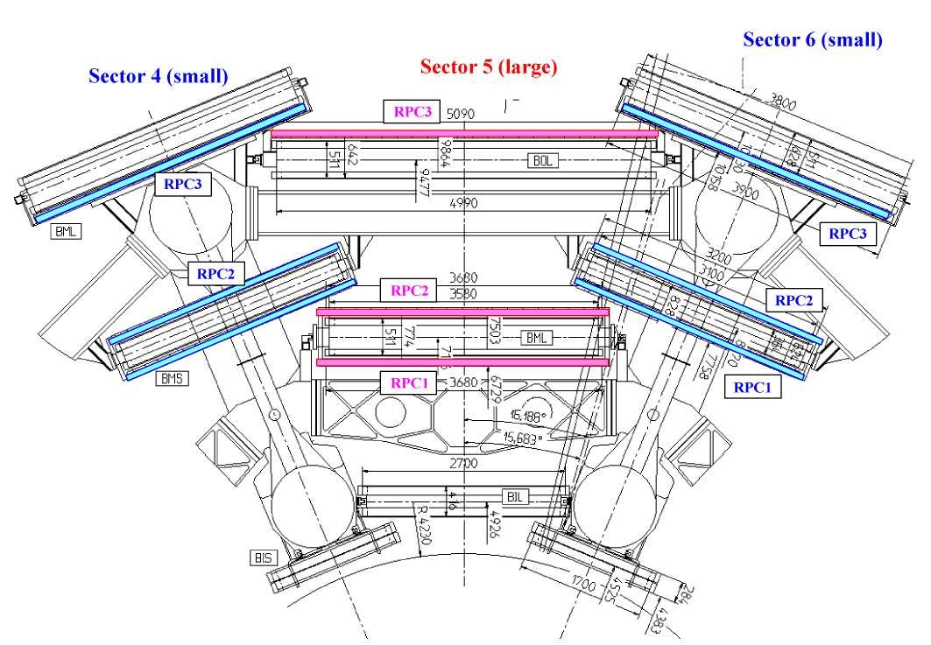
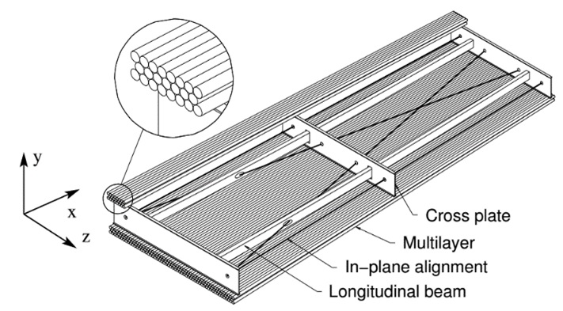
ATLAS: MDT- камеры

Slide 6
ATLAS: MDT- камеры
создание дрейфовых трубок → ~65000 шт. (ОИЯИ+MPI, Munich).
точная сборка ДТ в камеры → 86 шт.

Slide 7
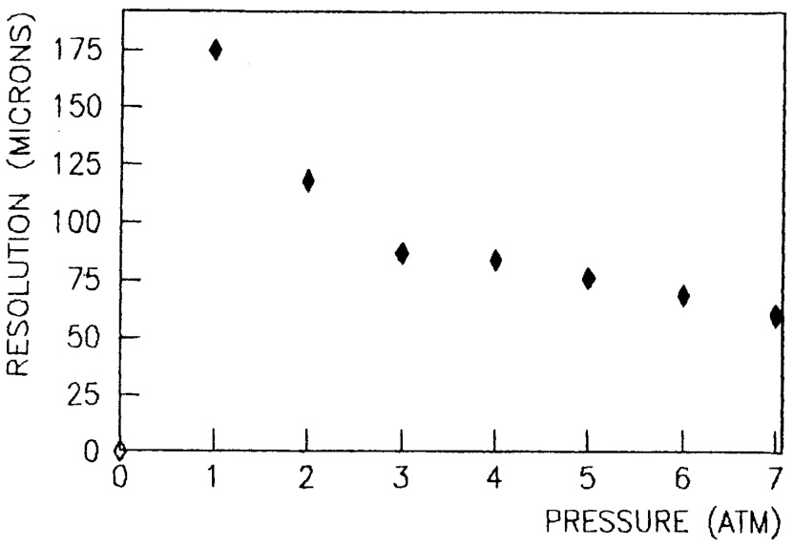
ATLAS: Дрейфовые трубки
Уместно напомнить , что идея использовать в мюонной системе экспериментов на LHC дрейфовые трубки с повышенным давлением рабочего газа была предложено учеными ЛЯП (была высказана Г.Д.Алексеевым и экспериментально подтверждена в работе:
G.D. Alekseev, Z. Krumstein, …, G.A. Shelkov, «The Preliminary study of pressurized drift tubes as a detector for precision muon tracking», JINR Rapid Communications, 5[56]-92 )
На основании этих результатов вариант мюонной системы на базе детекторов MDT вошел в проект одной из протоколлабораций LHC - ASCOT, а затем стал частью проекта ATLAS.
Ar/CH₄/C₄H₁₀:75/8/17
В ходе дальнейшего исследования MDT детекторов был обнаружен новый фундаментальный эффект - возбуждение вибрации сигнальной проволочки регистрируемыми сигналами - накладывающий ограничение на предельно достижимое пространственное разрешение проволочных детекторов.
I. R. Boyko, G. A. Chelkov, V. I. Dodonov, M. A. Ignatenko, M. Yu. Nikolenko,
«Vibration of signal wires in wire detectors under irradiation», NIMA 367, 1995, 321-325

Slide 8
ATLAS: Логистика
Исходные материалы для производства
мониторируемых дрейфовых трубок (МДТ)
(Ал. трубки, заглушки, анодная проволока)
Исходные материалы для несущей рамы МДТ камеры
(поперечные пластины, продольные балки)
ЧПП2:
Сборка МДТ Камер:
Сборка несущей рамы
Установка RASNIK
Контроль натяжения проволочки
Склейка и проверка слоёв
Склейка и проверка мультислоев
Контроль этапов сборки
ЧПП1:
Сборка концевых заглушек
Контроль параметров алюминиевых труб
Сборка МДТ
Контроль длинны собранных труб
Контроль натяжения проволочки
Локальная БД
ЦЕРН:
Контроль на томографе (15%)
Интеграция с триггерными камерами
Спуск, монтаж и ввод в эксплуатацию в шахте АТЛАС
Контроль качества МДТ:
Положение проволочки (X-ray)
Герметичность
Высоковольтный тест и
тест на функционирование

Slide 9
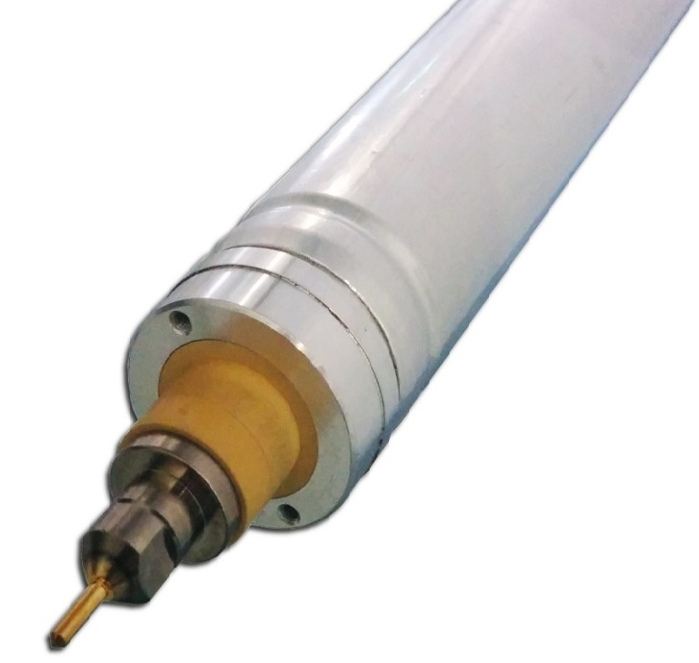
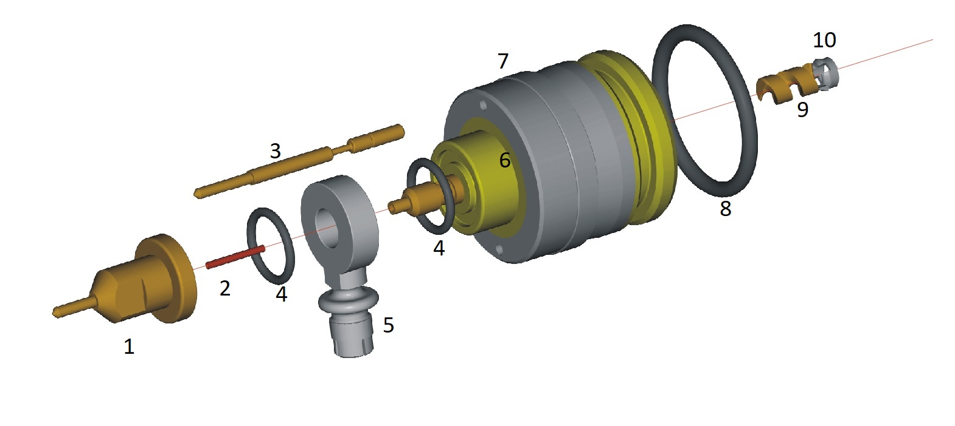
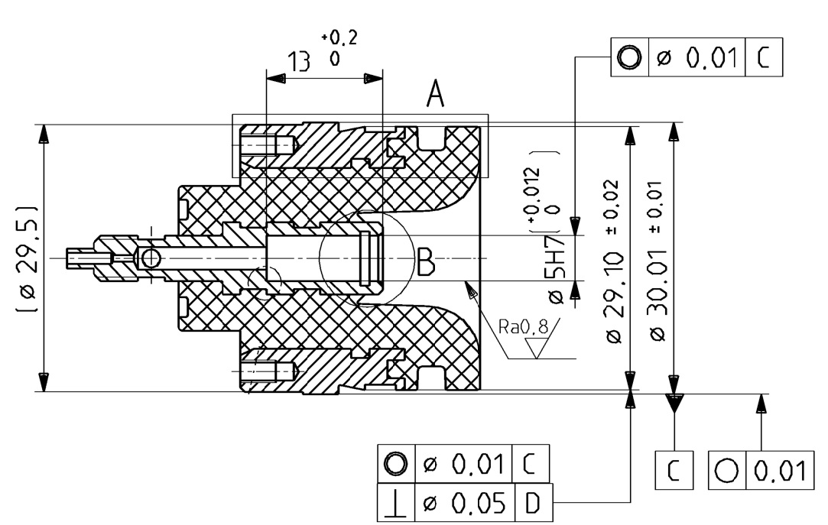
ATLAS: Дрейфовые трубки – параметры, конструкция, подготовка и сборка

Slide 10
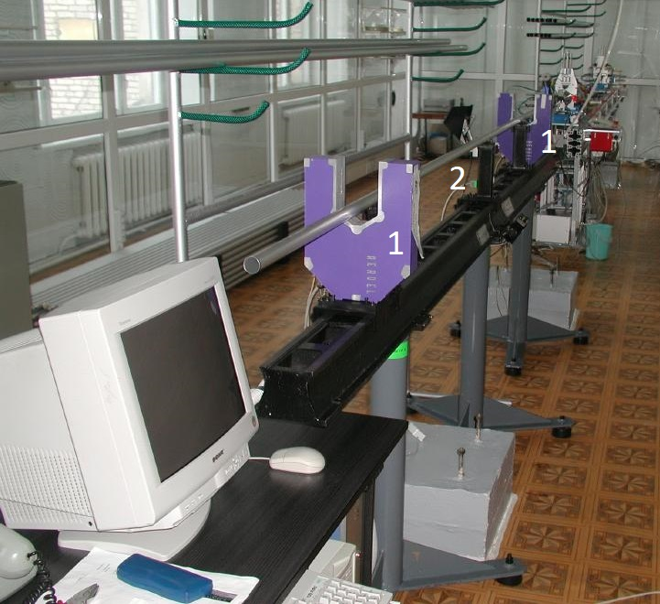
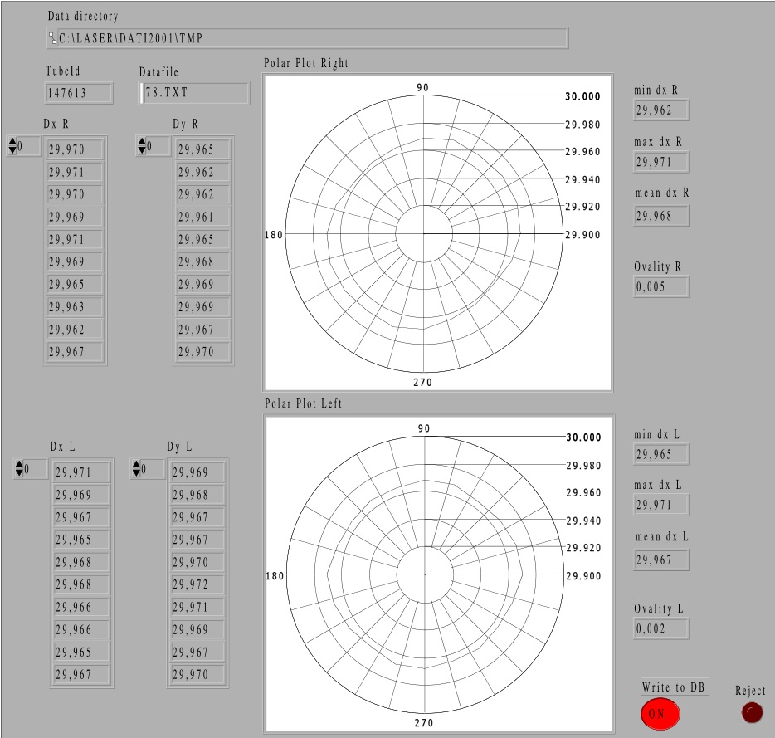
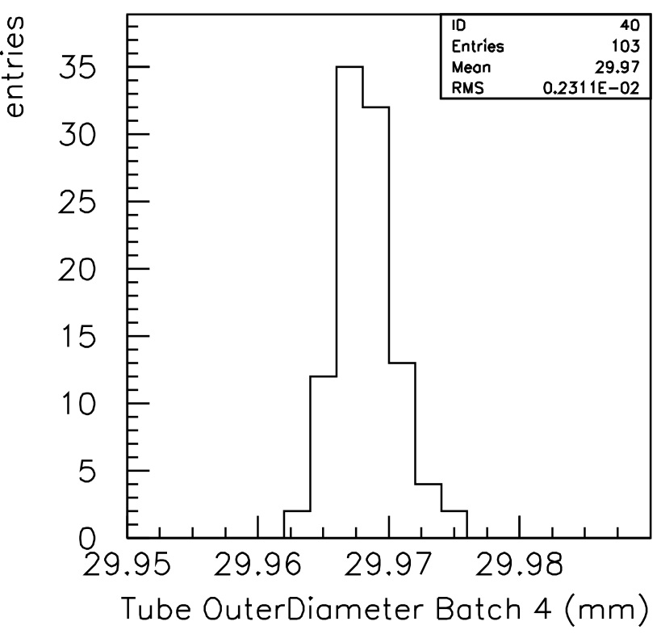
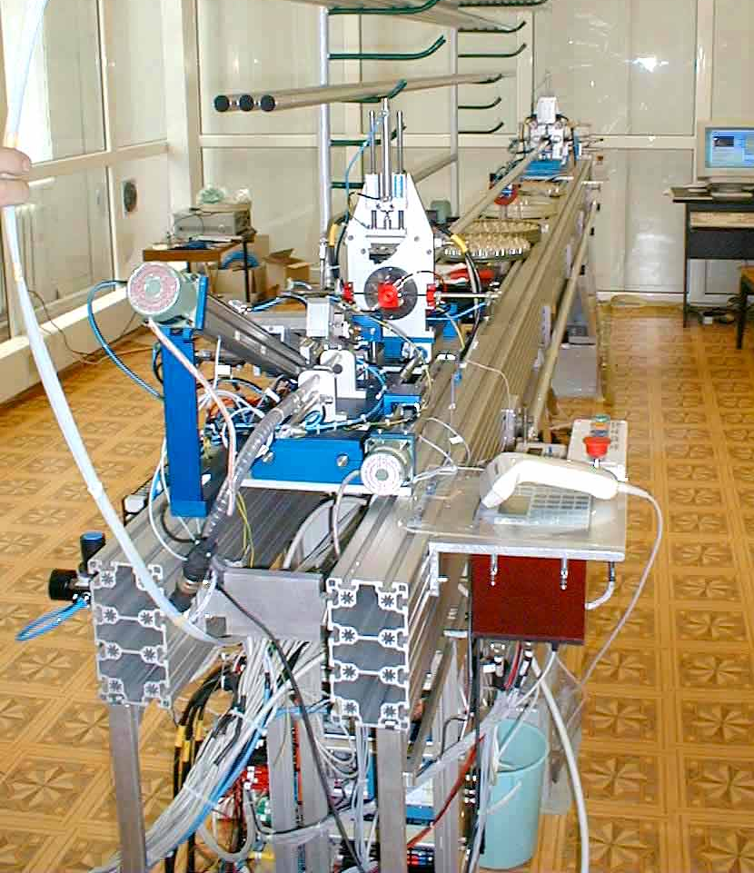
ATLAS: Дрейфовые трубки – параметры, конструкция, подготовка и сборка
Измерительный стенд геометрических
параметров алюминиевых трубок
Полуавтоматическая сборочная линия ДТ

Slide 11
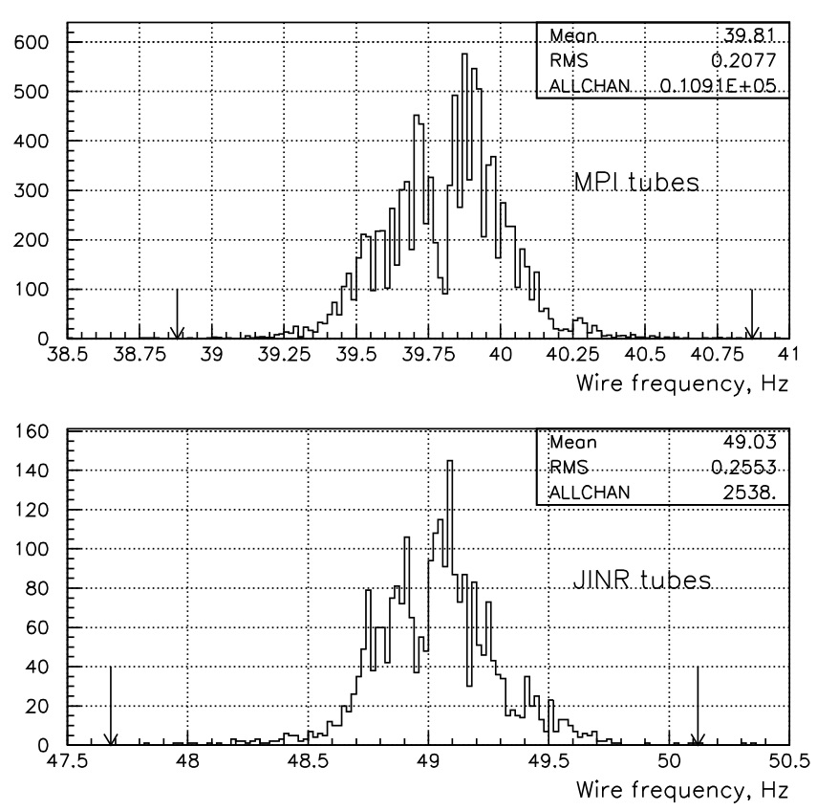
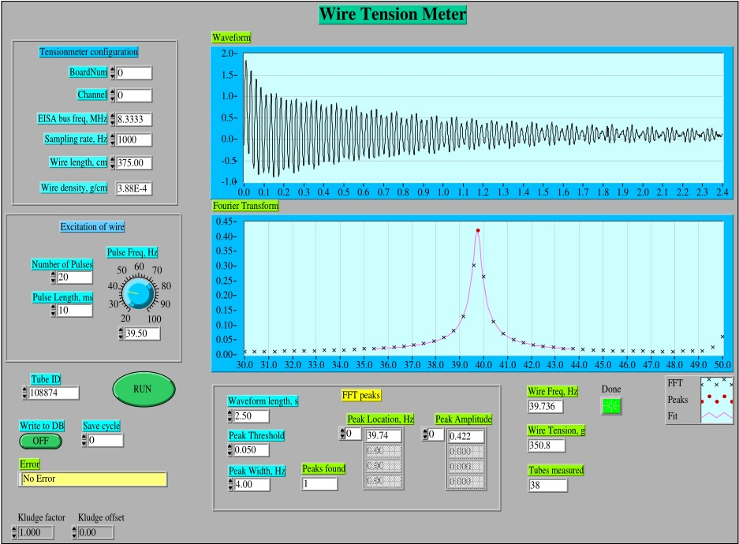
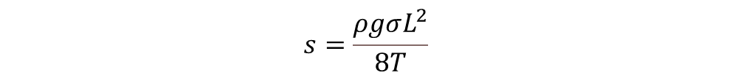
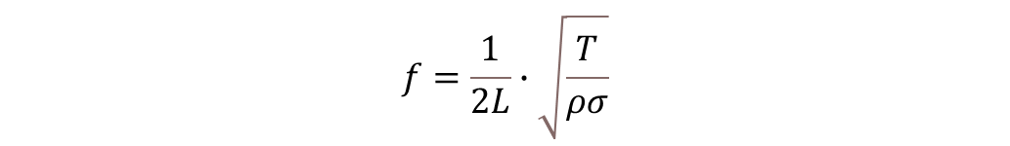
ATLAS: Дрейфовые трубки – измерения натяжения сигнальной проволочки
$$s=\frac{ρgσL^{2}}{8T}$$
$$f=\frac{1}{2L}∙\sqrt{\frac{T}{ρσ}}$$

Slide 12
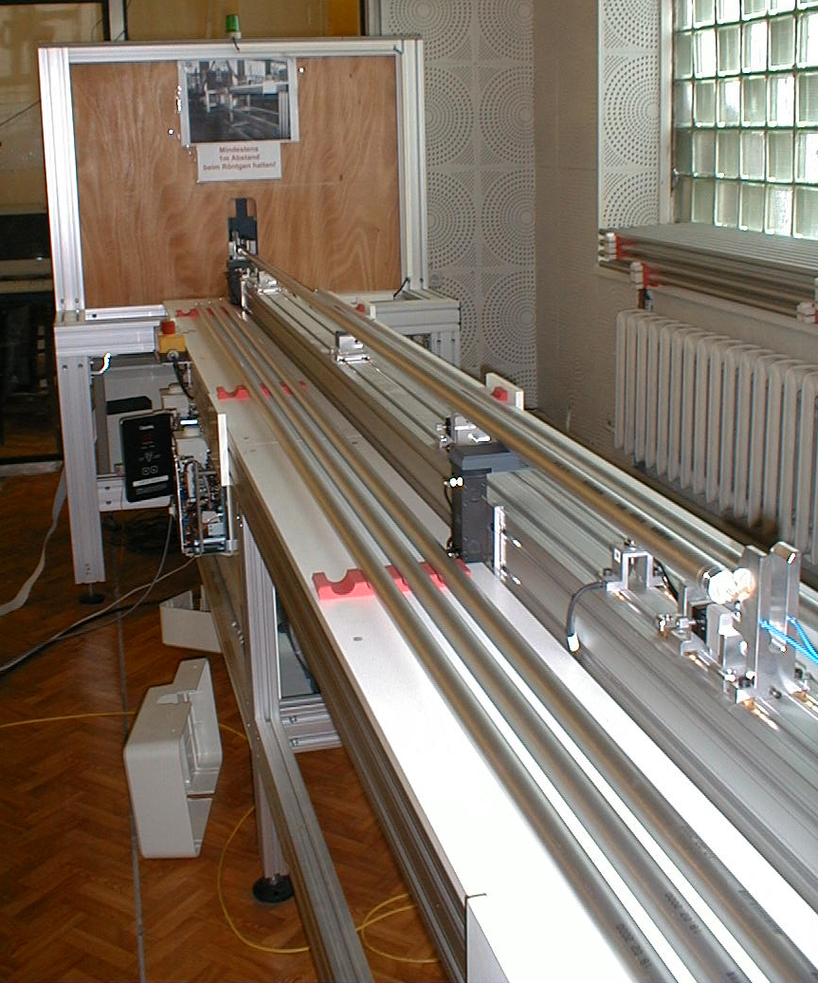
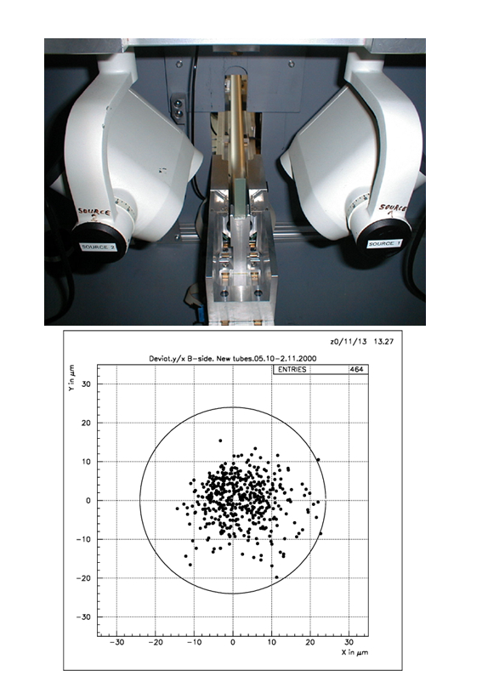
ATLAS: Дрейфовые трубки – измерения позиции сигнальной проволочки

Slide 13
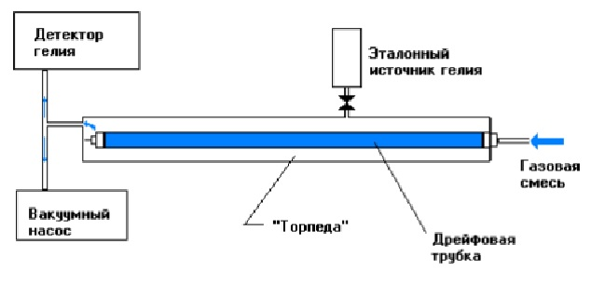
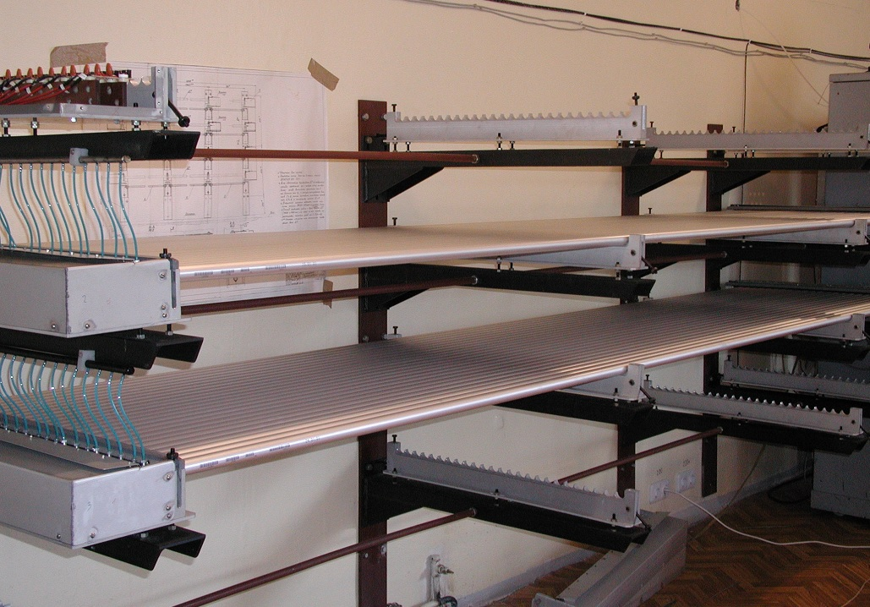
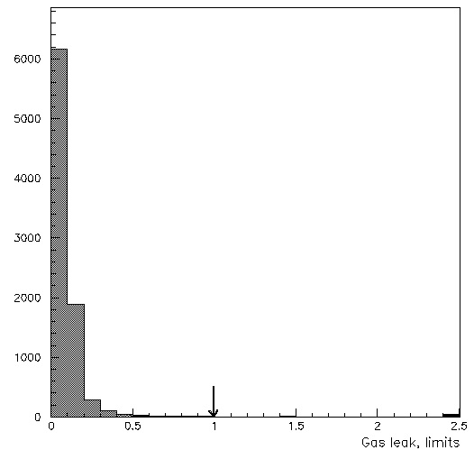
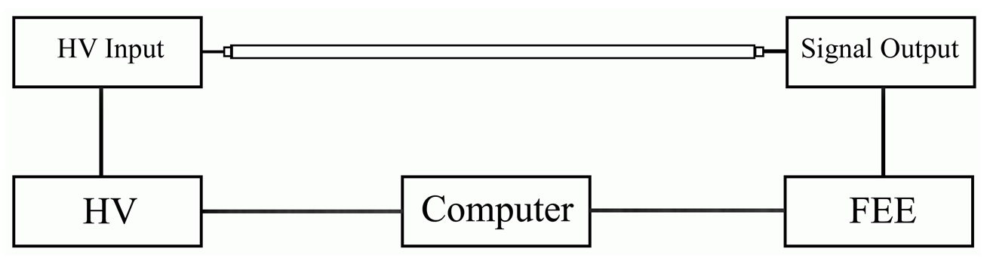
ATLAS: Дрейфовые трубки – контроль герметичности и ВВ тестирование
Стенд контроля герметичности
Стенд для высоковольтного тестирования
P=3 бар, Leak ≤ 10⁻⁸ бар л/с
V=3400 В, I_{темновой} ≤ 2 нА/м

Slide 14
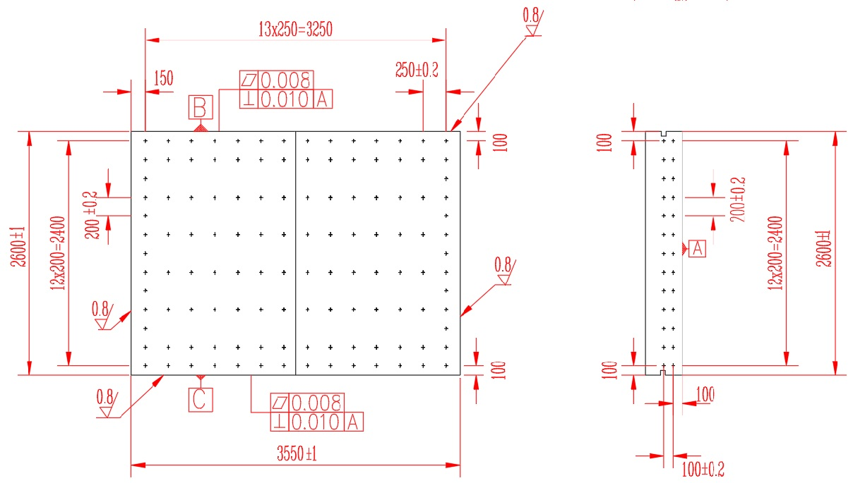
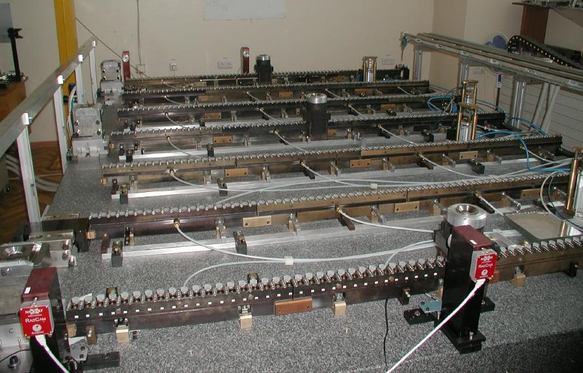
ATLAS: MDT-камеры – гранитный стол, опорные линии (comb lines)
При В_{сред.} = 0,5 Тл и р_{T} = 1 TeV , S≈500 мкм → для Δ р_{T}/р_{T} = 10%, необходимо измерять
сагитту с точностью 50 мкм → точность позиционирования сигнальных проволочек в камере 20 мкм
Точная оснастка – гранитный стол, матрица опорных линии, точные башни:

Slide 15
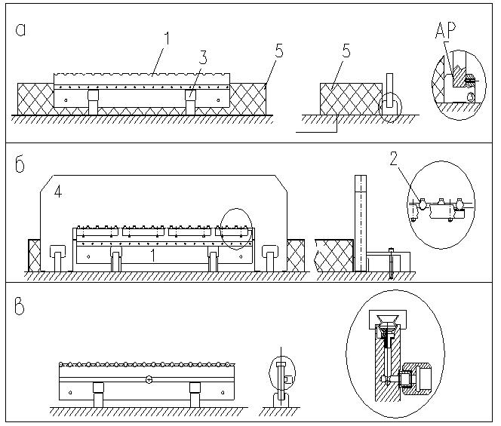
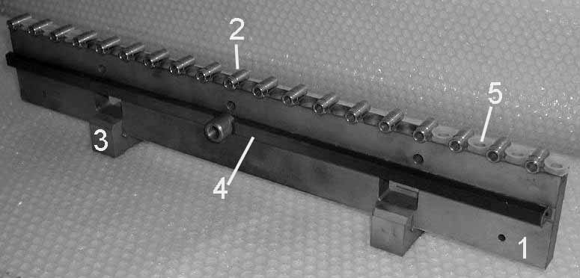
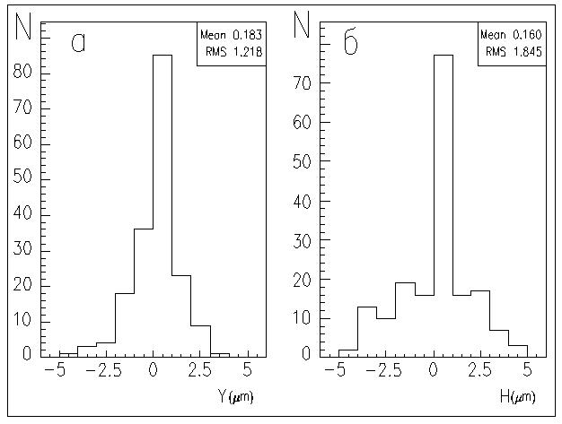
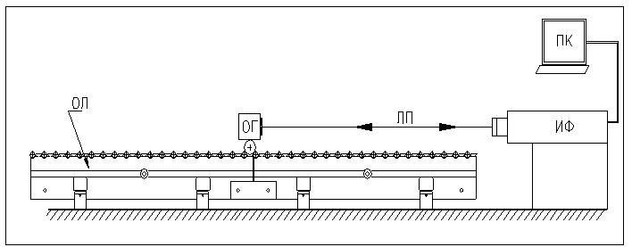
ATLAS: MDT-камеры – опорные линии

Slide 16
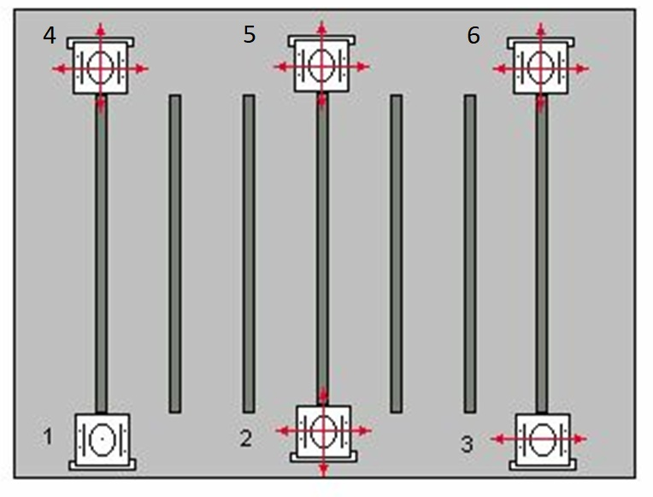
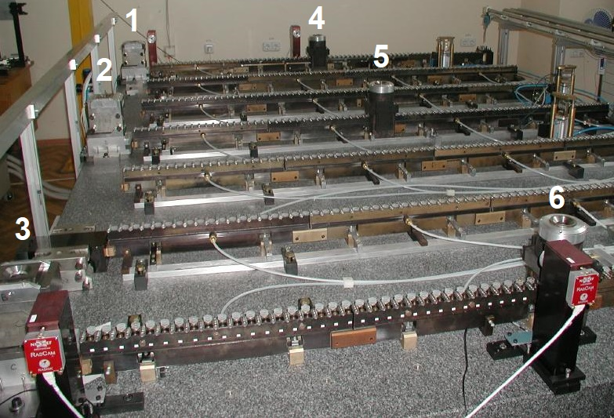
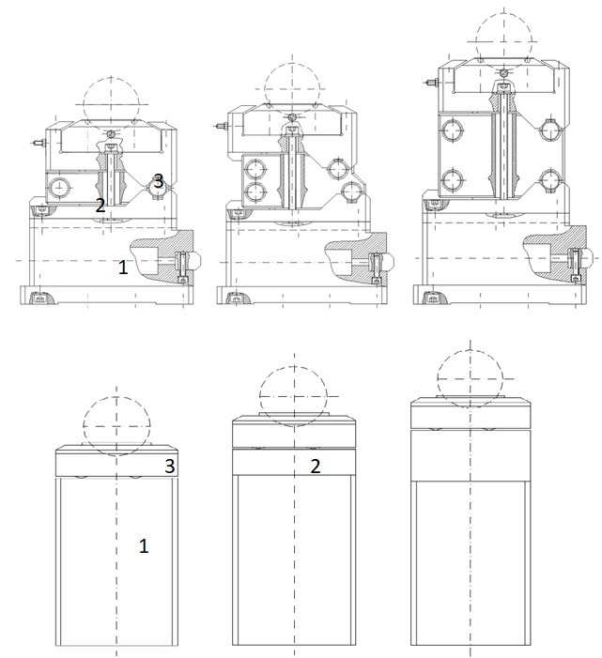
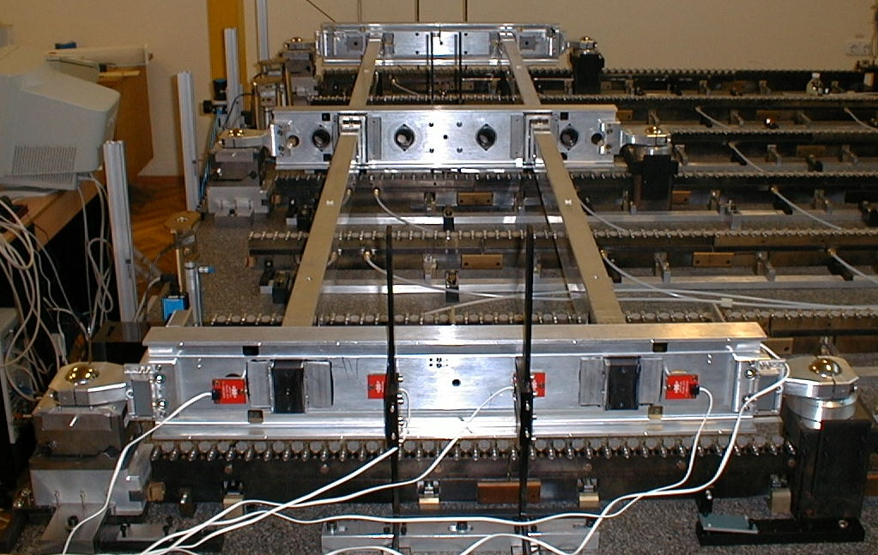
ATLAS: MDT-камеры – опорные башни

Slide 17
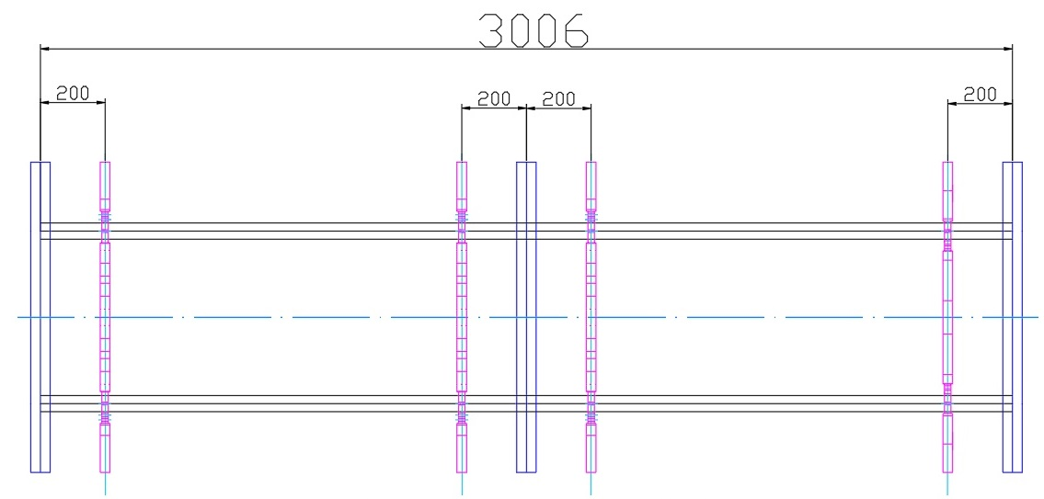
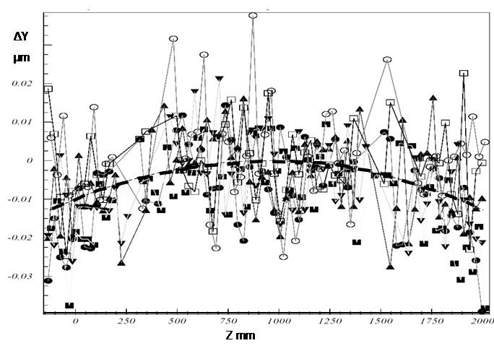
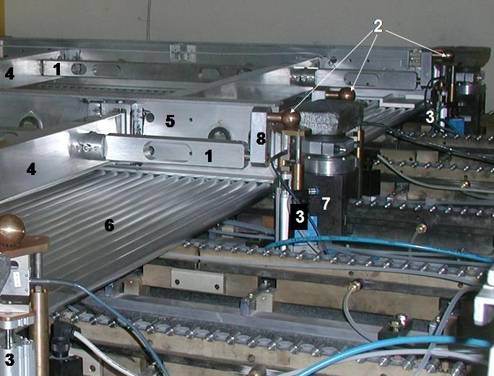
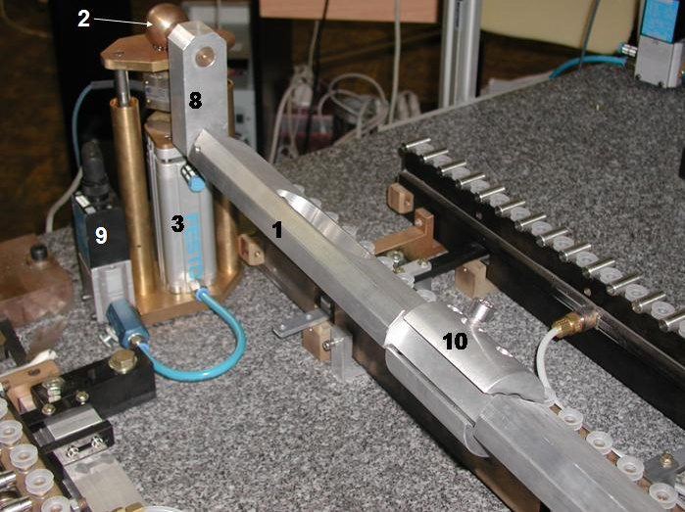
ATLAS: MDT-камеры – система компенсации прогиба

Slide 18
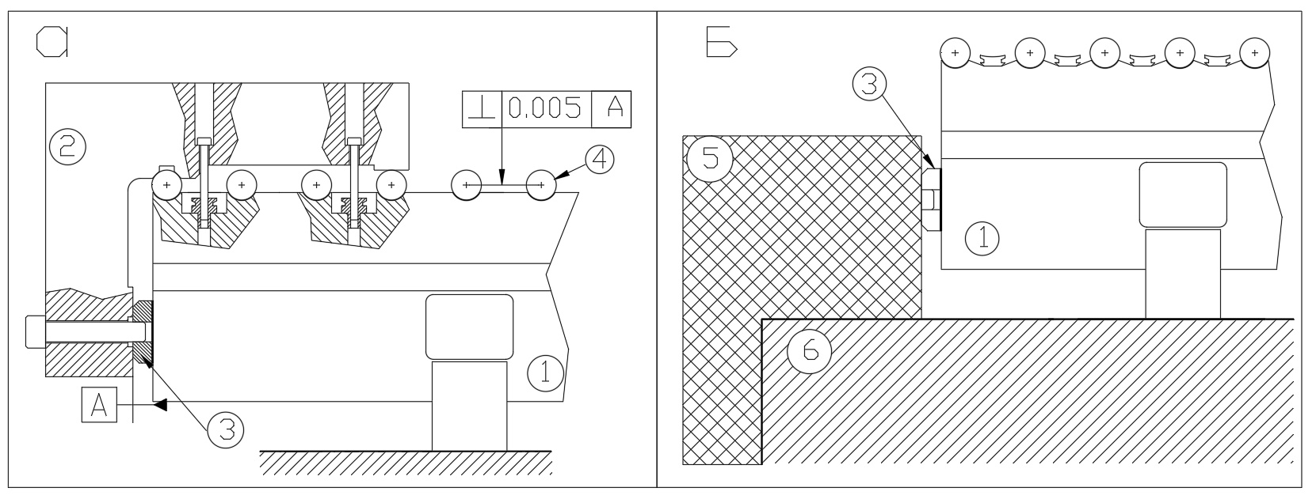
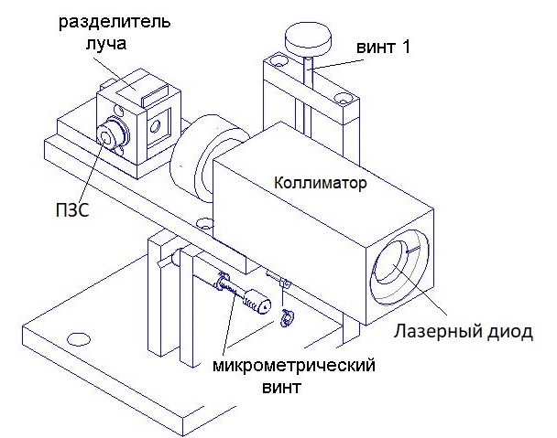
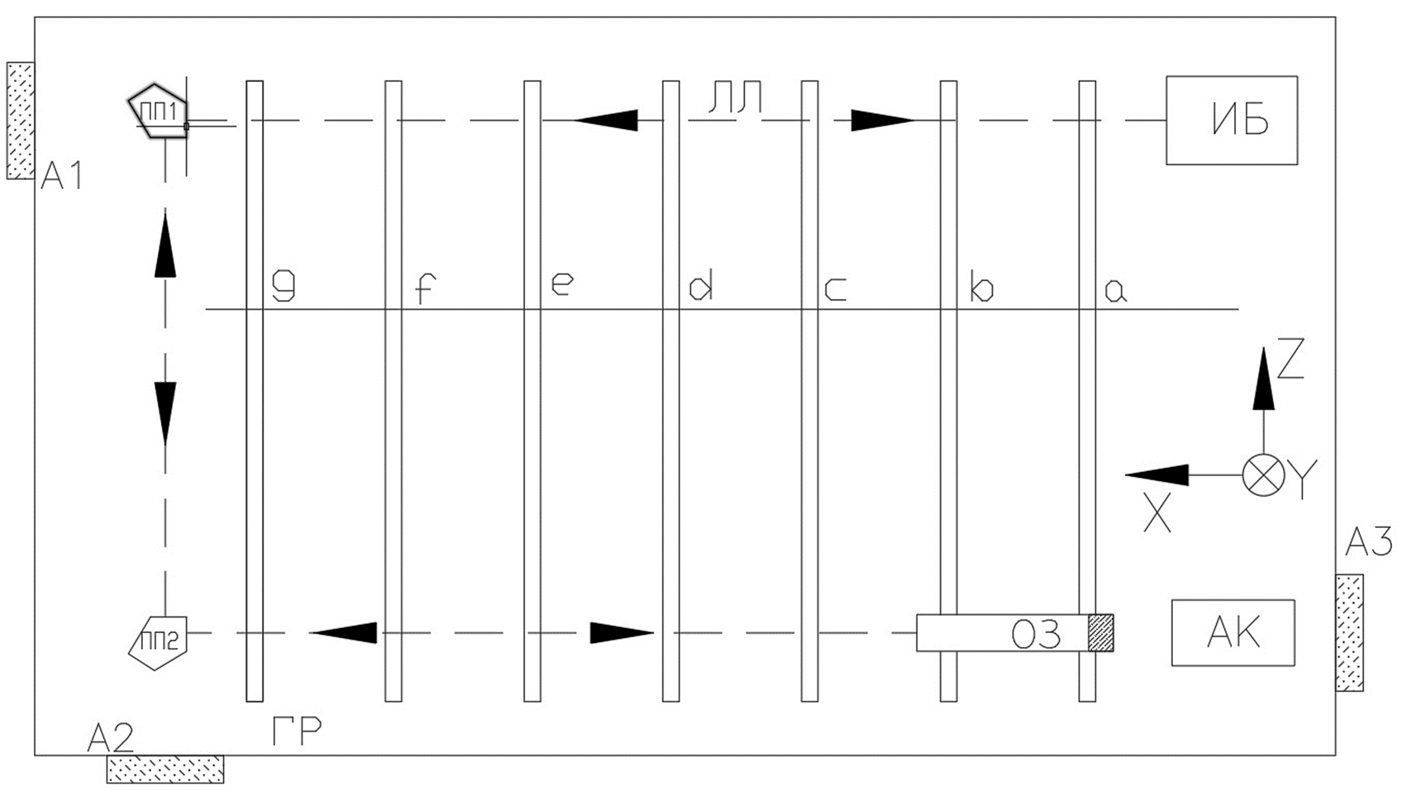
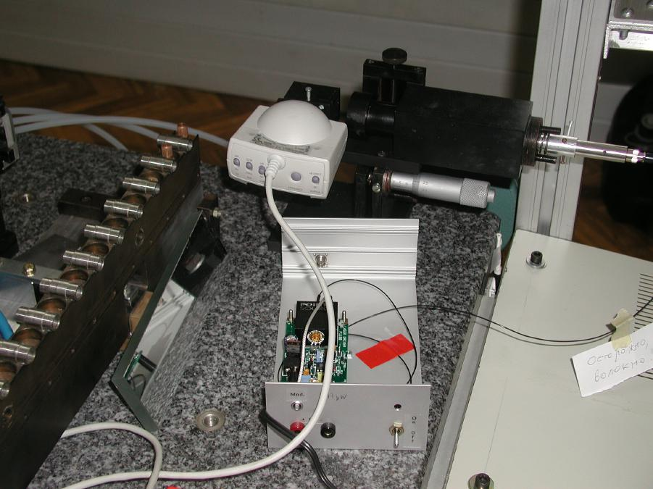
ATLAS: MDT-камеры – методика юстировки опорных линии

Slide 19
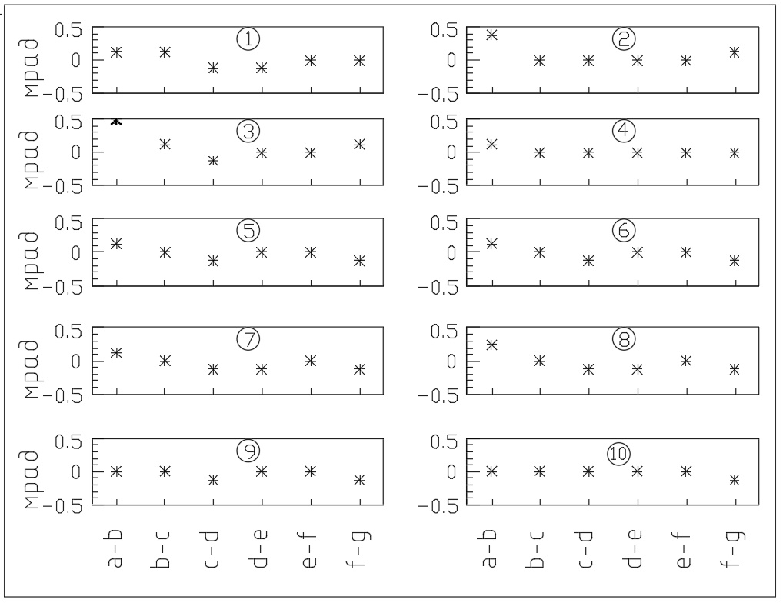
ATLAS: MDT-камеры – методика юстировки опорных линии

Slide 20
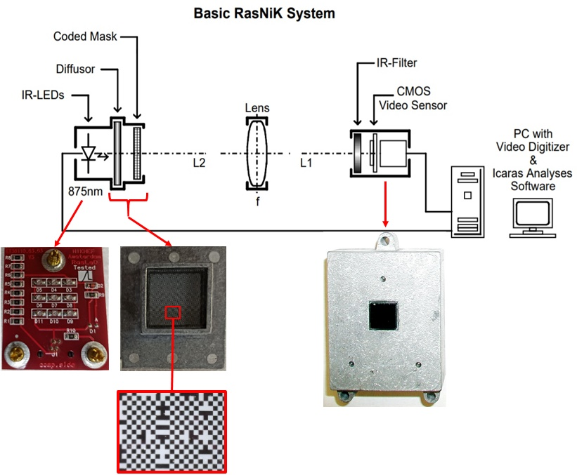
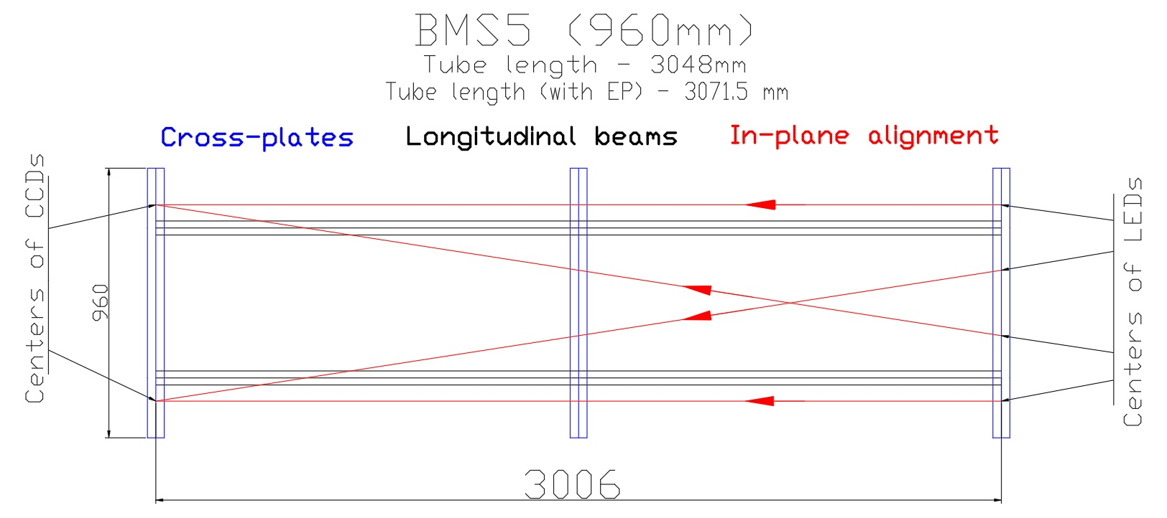
ATLAS: MDT-камеры – конструкция и краткое описание сборки камер

Slide 21
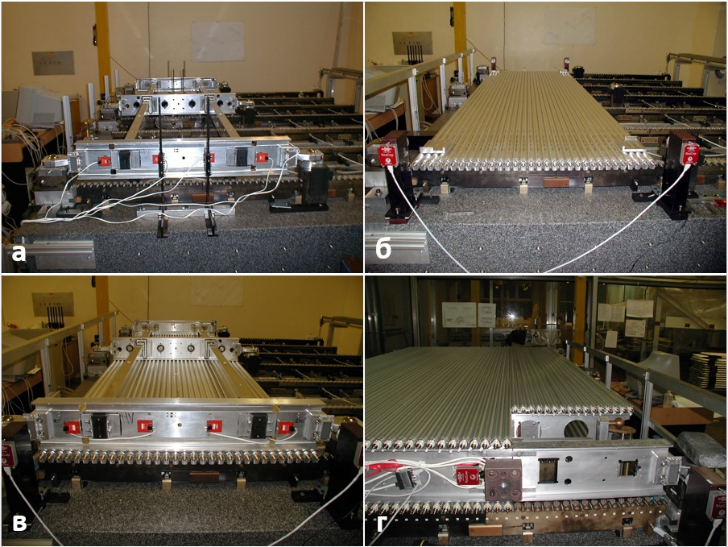
ATLAS: MDT-камеры – конструкция и краткое описание сборки камер

Slide 22
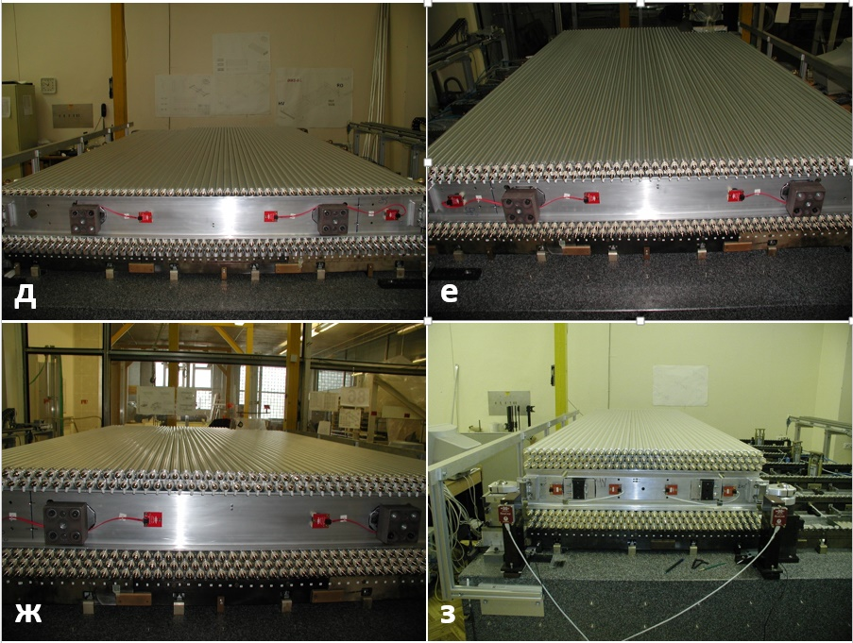
ATLAS: MDT-камеры – конструкция и краткое описание сборки камер

Slide 23
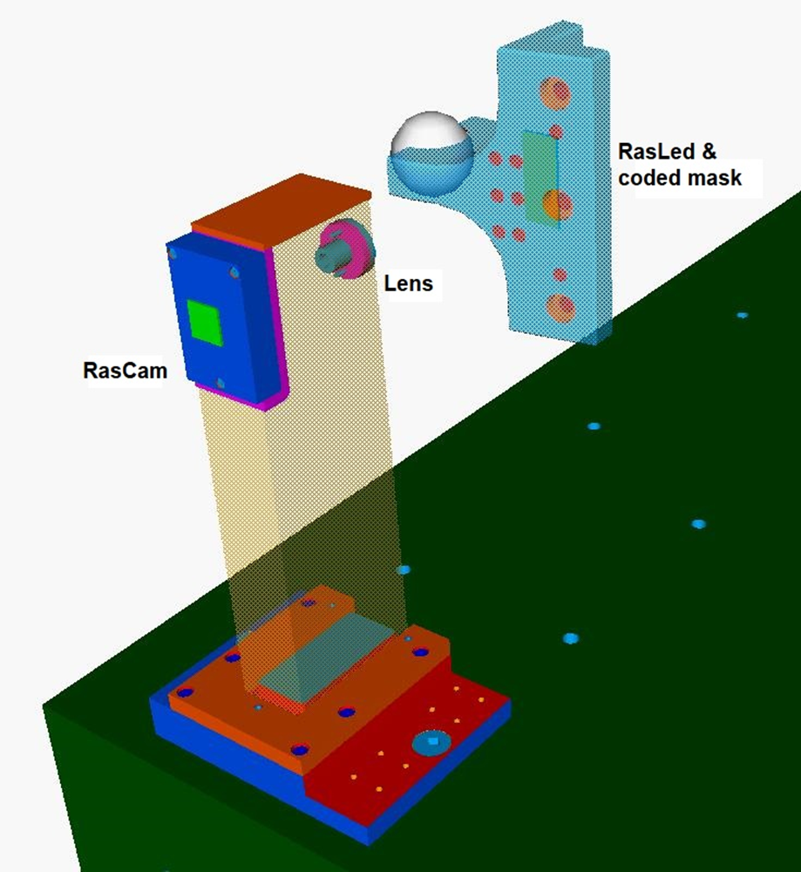
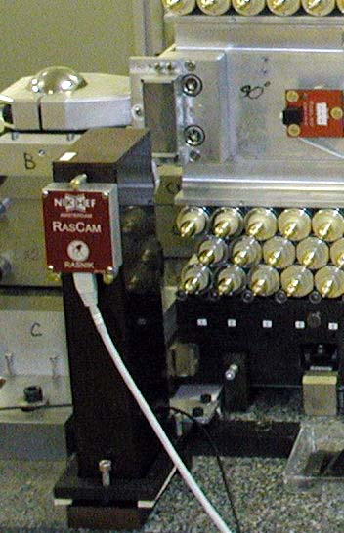
ATLAS: MDT-камеры – конструкция и краткое описание сборки камер
Система RasAss:

Slide 24
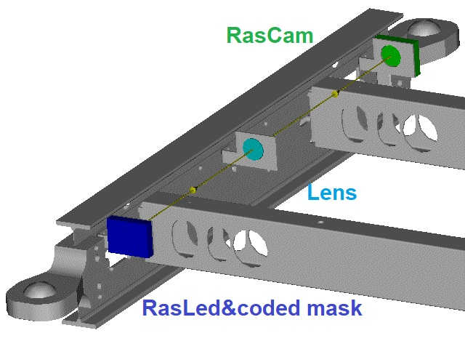

ATLAS: MDT-камеры – конструкция и краткое описание сборки камер
Система мониторинга поперечных прогибов:

Slide 25



ATLAS: MDT-камеры – конструкция и краткое описание сборки камер
Система регулировки прогиба:
Наклоны BMS/BMF ±22.5⁰, ±67.5⁰
Поправочная величина:
$$X_{target}\left(0^{0}\right)=X_{0}+2∙ε∙S_{w}\left(φ\right)+$$
$$ε∙ε^{ref}∙\left[X_{m}^{ref}\left(0^{0}\right)−X_{m}^{ref}\left(φ\right)\right]$$
$S_{w}\left(φ\right)$= $S_{w}\left(00\right)cos$ $φ, S_{w}\left(0^{0}\right)=\frac{g}{32∙f^{2}}≈128 мкм$

Slide 26




ATLAS: MDT-камеры – гибкие температурные компенсаторы (FLEXO)

Slide 27


ATLAS: MDT-камеры – система контроля герметичности
$$L≈2∙{10}^{−8}∙N_{tubes} л∙бар∙{сек}^{−1}$$
1 – датчик разности давления (дифференциальный манометр)
“САПФИР - 22ТМ” (±8 мбар, 0.08 мбар)
2 – референсный объем, 3 – газовая система камеры,
М - контрольный манометр, V1, V2, V3 – газовые вентили

Slide 28



ATLAS: MDT-камеры – проверка на рентгеновском томографе
L.S. Vertogradov , G.D. Alekseev, G.A. Shelkov et al. «XTOMO, A Prototype of the X-Ray Tomograph for High Precision Measurements of the MDT Muon Chambers», ATL-MUON-97-142 ; ATL-M-PN-142

Slide 29



ATLAS: MDT-камеры
Physics Letters B 716 (2012) 1–29

Slide 30

ATLAS: Новое Малое Колесо - модернизация

Slide 31




ATLAS: Новое Малое Колесо - модернизация
- Деградация характеристик MDT
- Слишком большое число ложных триггеров в торцевой области

Slide 32




ATLAS: Новое Малое Колесо - модернизация
2.4 m
CSC+MDT+TGC
Micromegas+sTGC
- 16 секторов (8 больших и 8 малых)
- Схема: sTGC – Micromegas – Micromegas – sTGC
13.04.2021 Общеинститутский семинар

Slide 33



ATLAS: Новое Малое Колесо - модернизация
SM1 (SmallMicromegas1) – INFN cluster (Pavia, Roma, Cosenza, Frascati, Lecce)
SM2 – German cluster (LMU, Mainz, Würzburg, Freiburg)
LM1 (LargeMicromegas1) – CEA Saclay
LM2 – JINR , Aristotle University of Thessaloniki (AUTh)
JINR: all 64 (+2) RO panel production&testing;
all 32 (+1) quadruplet/module assembly&testing

Slide 34



ATLAS: Новое Малое Колесо – печатные платы Micromegas

Slide 35



ATLAS: Новое Малое Колесо – Micromegas (MICROMEsh GAseus Structure)
bulk MM, microbulk MM, Ingrid, PiggyBack
Y. Giomataris, Ph. Rebourgeard, J.P. Robert, G. Charpak, «MICROMEGAS: a high-granularity position-sensitive gaseous detector for high particle-flux environments», NIMA 376 (1996) 29-35

Slide 36

ATLAS: Новое Малое Колесо – производственные участки
1. ЧПП (72 м², класс чистоты ISO 7) по производству считывающих панелей и тестированию их геометрических характеристик;
2. Часть другого ЧПП (50 м², класс чистоты ISO 6), используемого для сборки и тестирования модулей Micromegas на высокое напряжение;
3. Зал (150 м²) для стенда на космических лучах и постобработки панелей;
4. Комната (25 м²) для тестирования панелей на газовую течь;
5. Помещение (25 м²) для мойки панелей.
6. Участок полного производственного цикла по производству Micromegas-детекторов

Slide 37

ATLAS: Новое Малое Колесо – ЧПП для считывающих панелей
1- вакуумные столы, 2 – монтажный стол, 3 – гранитный стол, 4 - трехосевой линейный модуль с оптической системой бесконтактного измерения топологии

Slide 38


ATLAS: Новое Малое Колесо – трехосевой линейный модуль с оптическим зондом
Размеры рабочего объема модуля: 3550х2600х400 мм³
Точность позиционирования: 20 мкм
Рабочий диапазон: 2мм

Slide 39












ATLAS: Новое Малое Колесо – вакуумные столы

Slide 40





ATLAS: Новое Малое Колесо – вакуумные столы
μm
μm

Slide 41




ATLAS: Новое Малое Колесо – производства и тесты считывающих панелей
А.Гонгадзе

Slide 42




ATLAS: Новое Малое Колесо – производства и тесты считывающих панелей
Измерение толщины и плоскостности
А.Гонгадзе

Slide 43

ATLAS: Новое Малое Колесо – производства и тесты считывающих панелей
Проверка герметичности
L=10⁻⁶ бар∙л/с

Slide 44



ATLAS: Новое Малое Колесо – производства и тесты считывающих панелей
Измерения сдвига между верхними и нижними ПП
(plane-to-plane relative alignment)
Результаты измерения всех панелей

Slide 45

ATLAS: Новое Малое Колесо – ЧПП для сборки и тестирования модулей
1 - станция для сборки модулей Micromegas с лежащим на нем модулем,
2 – стойка с источниками питания высокого напряжения, 3 - КИМ Carl Zeiss ECLIPSE700,
4 - установка микросварки, 5 - зондовая станция

Slide 46



ATLAS: Новое Малое Колесо – производства и тесты модулей Micromegas
Подготовка панелей
Мойка: водопроводная вода →NGL1740 и Cif → водопроводная вода →деионизированная вода (70 бар)
Сушка: 50⁰С минимум 24 ч.

Slide 47


ATLAS: Новое Малое Колесо – производства и тесты модулей Micromegas
Сборка модуля
Порядок сборки – панель за панелью →быстрый ВВ тест на сухом воздухе →ВВ тест на сухом воздухе (990-1000В)
→герметизация и тест на ArCO₂ (93:7) на 580 В

Slide 48

ATLAS: Новое Малое Колесо – производства и тесты модулей Micromegas
Проверка герметичности модулей
Измерения сдвига между верхними и нижними ПП
(panel-to-panel relative alignment)

Slide 49

ATLAS: Новое Малое Колесо – производства и тесты модулей Micromegas
Стенд тестирования на космических лучах
- Годоскоп из 6 сцинтилляционных счетчиков (две плоскости с тремя счетчиками в каждом);
- Подвижные направляющие для установки тестируемых модулей;
- Две MDT камеры размером 2.16х3.30 м для Мюонного спектрометра ATLAS изготовленные в 2005 году в рамках обязательств ОИЯИ [18];
- Источники высокого напряжения, логические блоки для формирования триггера, система продувки модулей рабочим газом.

Slide 50

ATLAS: Новое Малое Колесо – производства и тесты модулей Micromegas
Стенд на космических лучах

Slide 51


Участок полного производственного цикла
GRÜNIG G–Stretch 215 A1 ШСВ-1000 C SUN CSL-M25Е C SUN UVE–M500 Bungard Sprint 6000
1050 мм +50-+250^{о}С 610 мм 610×740 мм 600 мм
2019 JINST 14 T07004

Slide 52



Участок полного производственного цикла
Технология производства bulk Micromegas
I.Giomataris et al, NIM A560 (2006) 405
Печатная плата (gerber → промышленность → ЛЯП)
Ламинация фоторезистивной пленкой (50 - 150 мкм) (DuPont Pyralux PC1000 → DYNAMASK 5000)
Сетка
Ламинация фиксирующую сетку
Засветка через фотолитографическую маску ультрафиолетом
Травление в 1% растворе кальцированной соды (Na₂CO₃)
Промывка и сушка в печи на 140⁰С в течение 4 ч
UV
Bulk
Floating mesh
Пиллар: φ 200 - 400 μm
2 - 7 мм
50 - 128 μm
Сетка на раме
Фоторезист 2
Сетка
Фоторезист 1
PCB
PCB

Slide 53




Участок полного производственного цикла
Основная деятельность на сегодняшний день (совместно с Туринским университетом):
Оценка детектора на основе Micromegas в качестве кандидата для использования в
научной программе COMPASS ++ / AMBER
Version 2
Version 3

Slide 54
Апробация
Результаты работы были представлены на международных конференциях:
1) IEEE 2001 Nuclear Science Symposium and Medical Imaging Conference (NSS/MIC 2001). 4-10 November 2001. San Diego, CA, United States
2) 13th Vienna Conference on Instrumentation (VCI 2013). 11-15 February 2013. Vienna, Austria
3) 3rd International Conference on Micro Pattern Gaseous Detectors (MPGD2013). 1-5 July 2013. Zaragoza, Spain
4) 7th International Conference on New Developments in Photodetection (NDIP14). 30 June-4 July 2014. Tours, France
А также на рабочих совещаниях и митингах коллаборации ATLAS Muon и ATLAS NSW, на еженедельных совещаниях ОИЯИ-АТЛАС по физике, на научных семинарах ЛЯП ОИЯИ и на общеинститутском семинаре 13 апреля 2021.

Slide 55
Основные Положения, выносимые на защиту
1) Разработана методика массового производства и контроля качества газовых координатных детекторов - мюонных дрейфовых трубок для мюонного спектрометра установки ATLAS на Большом адронном коллайдере. Изготовлены и испытаны около 65000 дрейфовых трубок.
2) Разработана технология сборки и методика контроля качества мюонных (MDT) камер для мюонного спектрометра установки ATLAS. Изготовлены и испытаны 86 мюонных камер типоразмеров BMS и BMF для баррельной части спектрометра. Мюонные камеры работают в составе установки ATLAS с 2005 года.
3) Разработана технология изготовления и методика контроля качества микроструктурных газовых детекторов Micromegas большой площади для Новых Малых Колес мюонного спектрометра ATLAS. Изготовлены и испытаны 68 считывающих панелей детекторов Micromegas и 33 модуля детекторов Micromegas (типоразмер LM2).
4) В ОИЯИ создан участок полного производственного цикла по производству детекторов bulk Micromegas.

Slide 56
Актуальность Работы
Измерение импульса мюона в коллайдерных детекторах в ТэВ-ной области энергий возлагается на внешние части установок, что естественно требует большой рабочей поверхности трековой системы. Вопрос состоит о создании систем, обеспечивающих измерение координат треков заряженных частиц с точностью не хуже 100 мкм на площади порядка 10³ м² и рассчитанные на длительный период эксплуатации.
В докладе представлены результаты разработки, методика создания и тестирования трековых систем большой площади на основе дрейфовых камер MDT и камер Micromegas, рассчитанных на длительный период эксплуатации, а также результаты разработки и создания детекторов типа «bulk Micromegas» на участке полного производственного цикла.
Научная новизна и практическая значимость
Впервые в коллайдерном эксперименте реализованы 2 трековые системы для мюонного спектрометра на основе:
прецизионных цилиндрических дрейфовых трубок с точностью позиционирования проволок 20 мкм в камере, позволяющая измерять импульс мюона с точностью 10% при энергии 1 ТэВ
микроструктурного детектора нового типа – Micromegas - большой площади (3 м²) с резистивным покрытием
Был создан первый в России участок полного производственного цикла по производству детекторов Micromegas.

Slide 57
Список основных публикаций по теме диссертации:
F. Bauer,…, A.L. Gongadze, et al., «The first precision drift tube chambers for the ATLAS muon spectrometer», NIMA 478 (2002) 153–157
Comanescu B.,…, A.L. Gongadze et al., «Equipment for gluing the parts of an optoelectronic detector», Proceeding of SPIE Volume 4068 (1999), p.669-675
Comanescu B.,…, A.L. Gongadze et al., «High precision towers for support an optoelectronic detector», Proceeding of SPIE Volume 4068 (1999), p. 172-17
Comanescu B.,…, A.L. Gongadze et al., «Method for calculus of the sag of frame of an optoelectronic detector», Proceeding of SPIE Volume 4068 (1999), p.676-683
G. Aad,..., A.Gongadze et al., «The ATLAS Experiment at the CERN Large Hadron Collider», 2008 JINST 3 S08003
D. Attie,…, A.Gongadze et al., «A Piggyback resistive Micromegas», 2013 JINST 8 P05019
J. Galán,…, A. Gongadze et al., «Characterization and simulation of resistive-MPGDs with resistive strip and layer topologies», NIMA 732 (2013) 229–232
A. Peyaud, …, A.Gongadze et al., «The ForFire photodetector», NIMA 787 (2015) 102-104
A. L. Gongadze, «Micromegas Chambers for the Experiment ATLAS at the LHC (A Brief Overview)», Physics of Particles and Nuclei, 2016, Vol. 47, No. 2, pp. 270–289
М. Балыкина,…, А.Гонгадзе и др., «Разработка технологии производства и методов контроля Micromegas-детекторов в ЛЯП им. В.П. Джелепова ОИЯИ», Письма в ЭЧАЯ. 2021. Т. 18, № 3(235). С. 261–280

Slide 58
Спасибо!

Slide 59
Spare slides

Slide 60

Принципиальная схема оптической системы позиционирования положения камер

Slide 61

ATLAS: MDT-камеры – TDAQ

Slide 62


ATLAS: MDT-камеры – склеивающая машина

Slide 63


ATLAS: MDT-камеры – оснастка
1) Система газораспределения;
2) 10 температурных сенсоров;
3) 2 электронные платы с сенсорами магнитного поля;
4) RASNIK-системы для связи и мониторинга позиционирования камер;
5) Накамерная часть (on-chamber) электроники и клетки Фарадея;
6) Разнообразные кабельные соединения
1)
2)
12 236 температурных датчиков

Slide 64


ATLAS: MDT-камеры – оснастка
1) Система газораспределения;
2) 10 температурных сенсоров;
3) 2 электронные платы с сенсорами магнитного поля;
4) RASNIK-системы для связи и мониторинга позиционирования камер;
5) Накамерная часть (on-chamber) электроники и клетки Фарадея;
6) Разнообразные кабельные соединения
1773 датчика B-поля

Slide 65


ATLAS: MDT-камеры – оснастка
1) Система газораспределения;
2) 10 температурных сенсоров;
3) 2 электронные платы с сенсорами магнитного поля;
4) RASNIK-системы для связи и мониторинга позиционирования камер;
5) Накамерная часть (on-chamber) электроники и клетки Фарадея;
6) Разнообразные кабельные соединения
PRAXIAL (PRoximity+AXIAL) система
(камера в слое)
(камера относительно соседней)

Slide 66


ATLAS: MDT-камеры – оснастка
1) Система газораспределения;
2) 10 температурных сенсоров;
3) 2 электронные платы с сенсорами магнитного поля;
4) RASNIK-системы для связи и мониторинга позиционирования камер;
5) Накамерная часть (on-chamber) электроники и клетки Фарадея;
6) Разнообразные кабельные соединения
ССС (Chamber-to-Chamber Connector) система

Slide 67

ATLAS: MDT-камеры – оснастка
1) Система газораспределения;
2) 10 температурных сенсоров;
3) 2 электронные платы с сенсорами магнитного поля;
4) RASNIK-системы для связи и мониторинга позиционирования камер;
5) Накамерная часть (on-chamber) электроники и клетки Фарадея;
6) Разнообразные кабельные соединения
Praxial +ССС

Slide 68


ATLAS: MDT-камеры – оснастка
1) Система газораспределения;
2) 10 температурных сенсоров;
3) 2 электронные платы с сенсорами магнитного поля;
4) RASNIK-системы для связи и мониторинга позиционирования камер;
5) Накамерная часть (on-chamber) электроники и клетки Фарадея;
6) Разнообразные кабельные соединения

Slide 69


ATLAS: MDT-камеры – интеграция с триггерными камерами RPC

Slide 70


Slide 71





Slide 72




ASSEMBLY PROCEDURE
Alignment pin

Slide 73
Свойства многоканальных чипов VMM3 и платы считывания MMFE8 на их основе
Чип VMM3 — 64 индивидуальных канала, в каждом канале:
Зарядовый усилитель с К усиления 0.5 — 16 mV/fC, время интегрирования 50 — 200 нс.
Схема формирования импульса и восстановления нейтрального уровня (baseline)
Компаратор с общим для чипа порогом и индивидуальными триммерами
АЦП 6/8/10bit, 10bit время-амплитудный преобразователь
Маскирование канала, запись канала под порогом, если соседний сработал выше порога
    VMM3 имеет дополнительные возможности:
Быстро выдать номер первого сработавшего канала для работы в триггерном режиме
Физические тестовые выходы для мониторинга ЦАП порога, ЦАП тестовых импульсов, сигнала в канале после усиления и работы АЦП, через аналоговый мультиплексор каналов
Режимы работы:
  Непрерывный, по пришедшему сигналу триггера, после заданной выдержки T, вычитываются все сработавшие каналы
  Режим L0 (для LHC), срабатывания каналов непрерывно записываются в кольцевой буфер, по триггеру считываются из буфера только события с временной меткой внутри окна 200нс, причем окно выбирается за время Т до момента срабатывания триггера
Модули Micromegas тестировались на космике при 9mV/fC, 200 нс, в режиме L0
Плата MMFE8:
8 чипов VMM3 — 512 каналов, 63х215мм
Опрос, конфигурация, калибровки VMM через ПЛИС Xilinx
Считывание данных через интерфейс Ethernet 1Гбит/c, протокол UDP
Управление с ПК через интернет при помощи ПО Verso
Прием внешних сигналов триггер/сброс/тактовая частота через LVDS интерфейсы 1.2V/2.5V
Генерация внутренних тестовых импульсов, триггера и тактовой частоты в Xilinx
Потребляемая мощность — 20 Ватт

Slide 74


